Slide 1




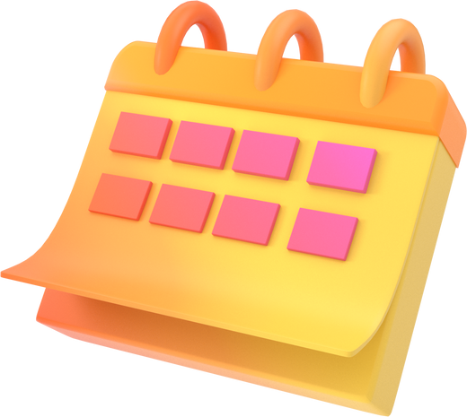
Toán
Tiết 1

Slide 2


Slide 3


Slide 4
Toán
Tiết 1

Slide 5


Slide 6
Trong tuần em đi học vào những ngày nào?
.

Slide 7







Slide 8
Em được nghỉ những ngày nào?
.

Slide 9



Slide 10
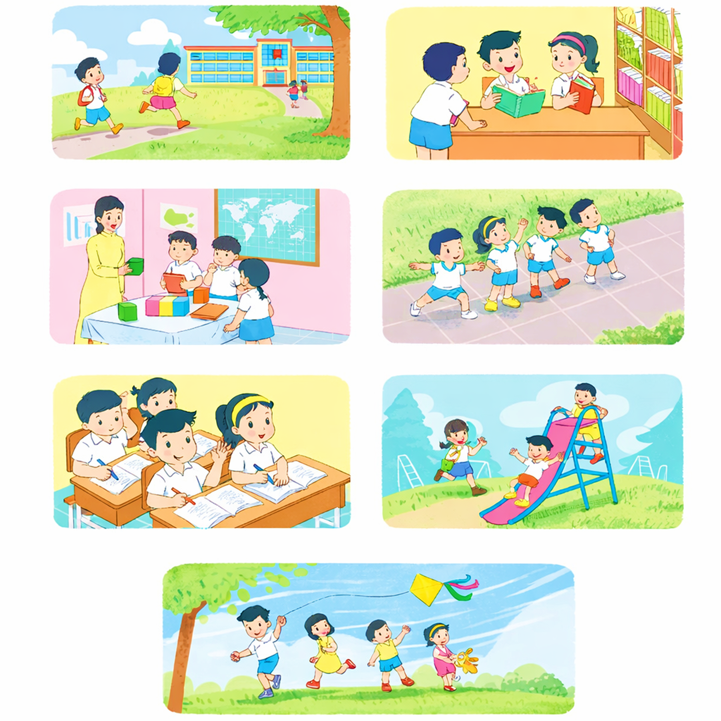
Một tuần lễ gồm 7 ngày:
Thứ Hai
Thứ Ba
Thứ Tư
Thứ Năm
Thứ Sáu
Thứ Bảy
Chủ nhật

Slide 11
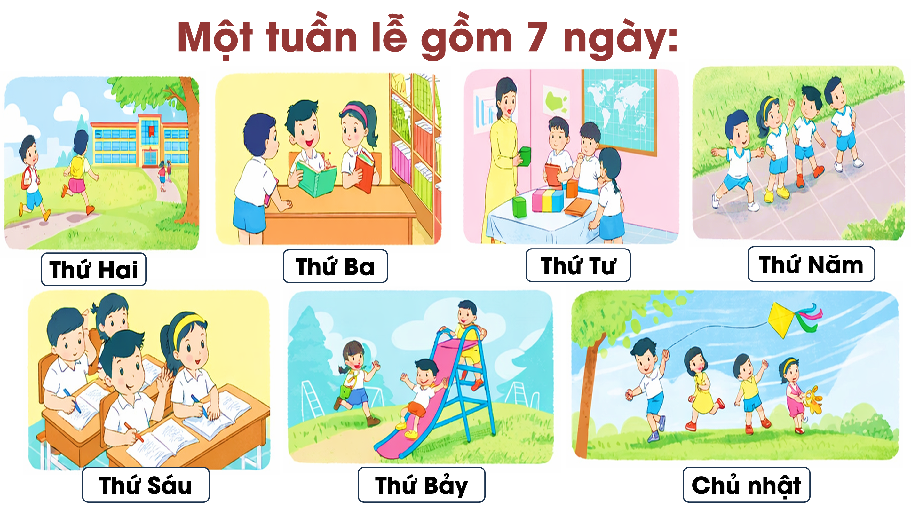
Sau ngày thứ Hai là ngày thứ mấy?
Vào ngày thứ Bảy và Chủ Nhật em thường làm gì?

Slide 12
Ngày đầu tuần là thứ mấy? Ngày cuối tuần là thứ mấy?

Slide 13
Ngày đầu tuần là thứ Hai. Ngày cuối tuần là Chủ Nhật.

Slide 14
Hôm nay là thứ Ba. Ngày hôm qua là thứ mấy?

Slide 15
Hôm nay là thứ Ba. Ngày hôm qua là thứ Hai

Slide 16
Hôm nay là thứ Ba. Ngày mai là thứ mấy?

Slide 17
Hôm nay là thứ Ba. Ngày mai là thứ Tư

Slide 18
Ngày hôm qua
Hôm nay
Ngày mai

Slide 19
Một tuần lễ gồm 7 ngày:
Thứ Hai
Thứ Ba
Thứ Tư
Thứ Năm
Thứ Sáu
Thứ Bảy
Chủ nhật

